Slide 1
Actuele thema’s
Genderideologie

Slide 2

Opening
Zingen
Psalm 119:67
Bidden
Bijbellezen
1 Korinthe 6: 9-20

Slide 3

Bijbelstudie
Bespreek de Bijbelstudievragen op bladzijde 17.

Slide 4
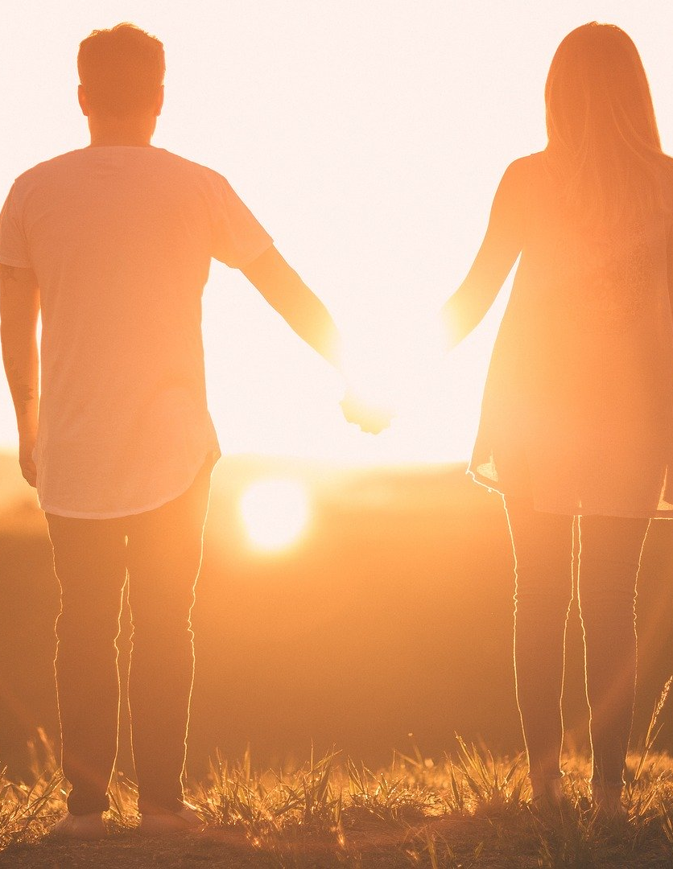
Binnenkomer
Lees de binnenkomer op bladzijde 17.

Slide 5
Doelen
Hoofd - weten
Hart - beseffen
Handen - kunnen
Ik weet dat God ieder mens als man of vrouw geschapen heeft.
Ik besef dat anders spreken over mensen dan als man en vrouw ongehoorzaamheid is aan God.
Ik kan uitleggen waarom het uitwisselen van het onderscheid tussen man en vrouw een list van de satan is.

Slide 6
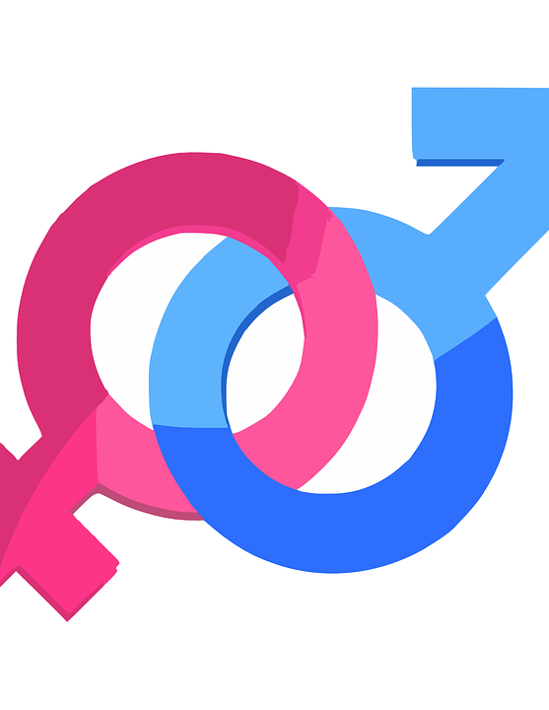
Schepper
Lees het stukje op blz. 18
Hoe heeft God de mens geschapen?
Welke verschillen zie jij tussen mannen en vrouwen?
Hoe vullen mannen en vrouwen elkaar aan?

Slide 7

Seksuele revolutie
Lees het stukje op blz. 18
Welke drie veranderingen wilde de seksuele revolutie?
Als je kijkt naar onze samenleving, is de seksuele revolutie dan erin geslaagd om deze drie veranderingen door te voeren?
Hoe waardeer je deze veranderingen?
Notes:
Drie veranderingen:
Vrouwen gelijk aan de man (bv werk)
Seksualiteit loskoppelen van het huwelijk (vrije seksualiteit)
Seksualiteit loskoppelen van het krijgen van kinderen (anti-conceptie en abortus)

Slide 8
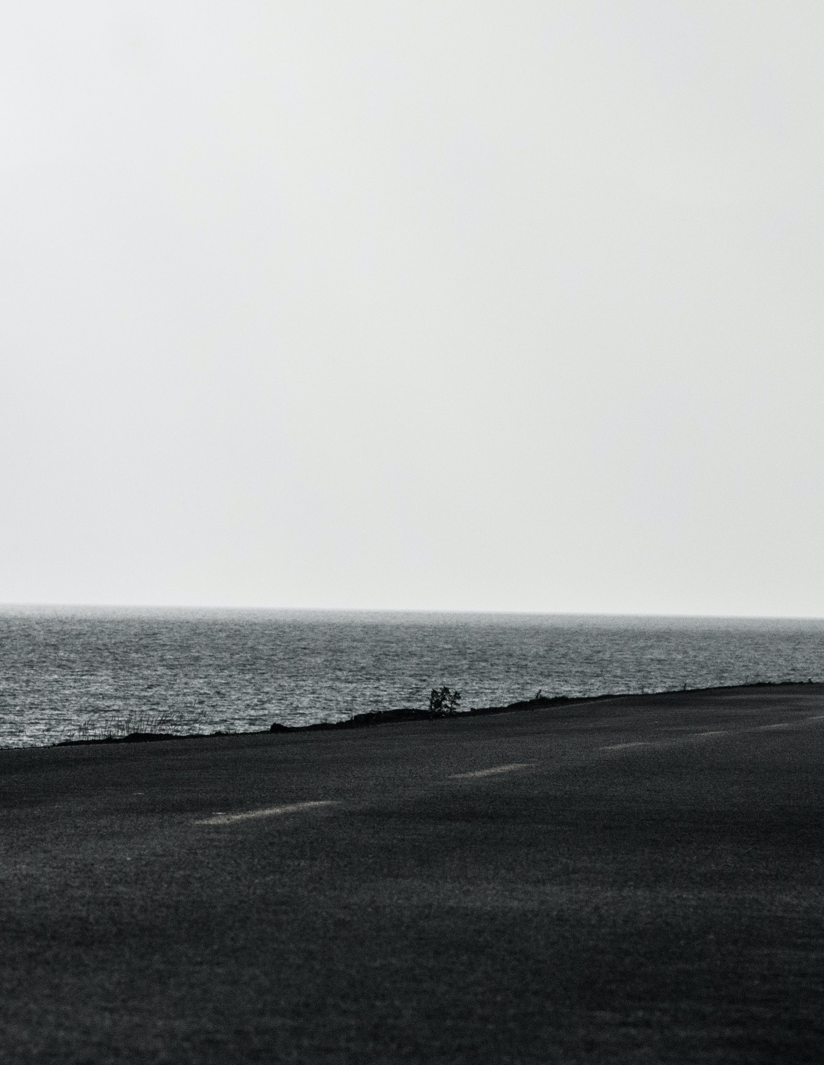
Homoseksualiteit
Lees het stukje op blz. 19
Wat wilde de tweede golf van de seksuele revolutie?
Is dat gelukt?
Hoe waardeer je de verandering die dit in onze samenleving gebracht heeft?

Slide 9
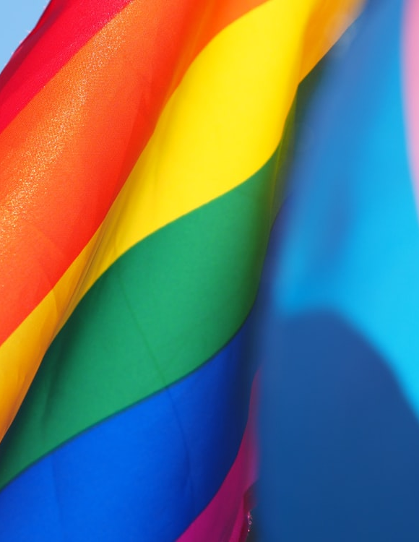
Genderdiversiteit
Lees het stukje op blz. 19
Wat is genderdiversiteit?
Hoe wordt geprobeerd deze verandering in de samenleving door te voeren?
Hoe waardeer je deze verandering?

Slide 10
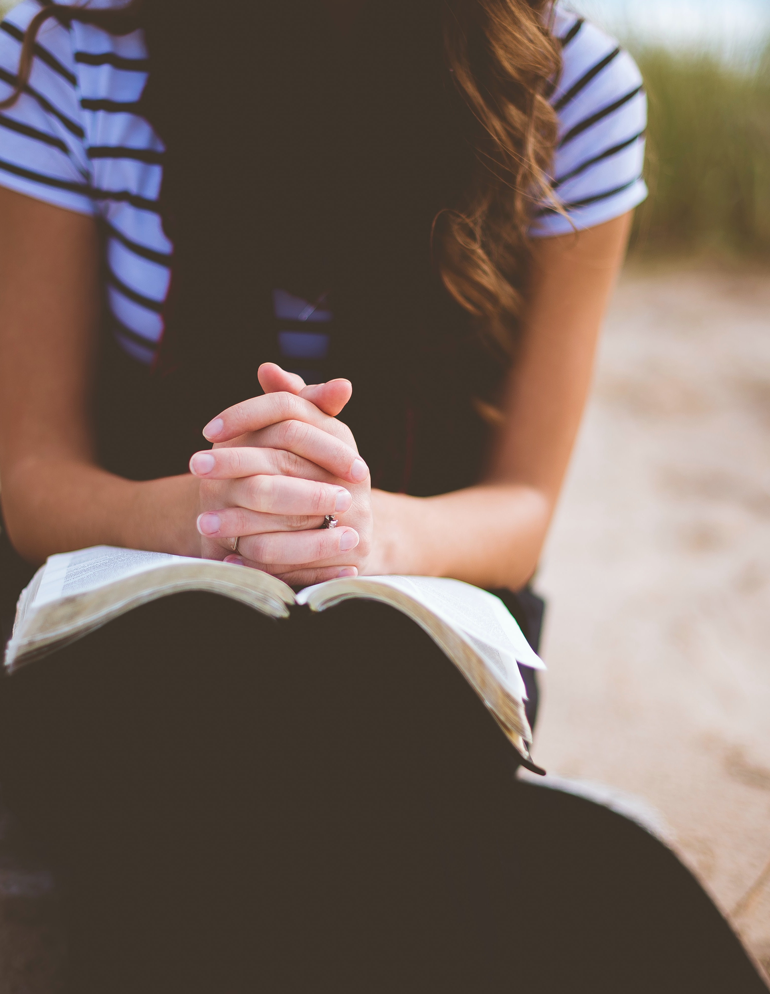
Strijd
Lees het stukje op blz. 20
Hoe moeten wij reageren op de veranderingen die in dit hoofdstuk behandeld worden?

Slide 11
Verwerkingsvragen
Bespreek de verwerkingsvragen op bladzijde 20.

Slide 12
Samenvatting
God heeft ieder mens als man of vrouw geschapen.
De seksuele revolutie probeert het onderscheid tussen man en vrouw uit te wissen.
Media en entertainment beïnvloeden hoe wij denken over homoseksualiteit en transgenderisme.
Niet wat onze samenleving gewoon vindt, maar wat God zegt in Zijn Woord, bepaalt wat goed en slecht is.
Wij moeten liefdevol zijn naar mensen die met een homoseksuele gerichtheid of genderdysforie geboren worden.

Slide 13

Huiswerk volgende keer
HUISWERK VOLGENDE KEER

